Slide 1
Otázka, ktorú rieši diplomová práca
prof. MUDr. Martin Rusnák, CSc

Slide 2
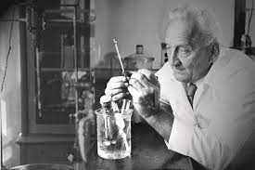
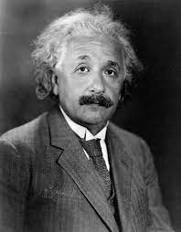
Povedali ...
Albert Szent-Györgyi, ocenený v roku 1937 za izoláciu vitamínu C a objavenie niekoľkých fáz Krebsovho cyklu povedal, že Objav spočíva vo videní toho, čo videli všetci ostatní, a v premýšľaní o tom, čo si nikto iný nemyslel.
Albert Einstein bol ocenený v roku 1921 za vysvetlenie fotoelektrického javu a zásluhy v oblasti teoretickej fyziky, povedal že Nemám žiadny špeciálny talent. Som len vášnivo zvedavý.

Slide 3
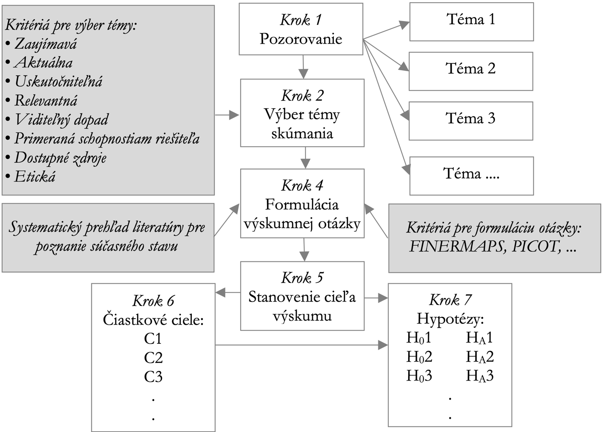
Postup od pozorovania k hypotézam
Obrázok 1 Postup návrhu výskumu od pozorovania k formulácii hypotéz

Slide 4
Pozorovanie
Myslí sa tým sústavné, cieľavedomé sledovanie nejakého javu.
Aj pozorovať je potrebné sa naučiť a systematicky sa mu venovať.
Rôzne formy, dôležité je aby sa stalo súčasťou každodennej praxe. Verejný zdravotník pozoruje okolie, alebo vyšetruje odobrané vzorky, alebo pozoruje správanie ľudí.
Pozorovanie je ideálne pre štúdie o prirodzene sa vyskytujúcom správaní, činnostiach alebo udalostiach. Tieto zahŕňajú skúmanie správania pacienta, členov komunity alebo poskytovateľa služieb.
Javy sa musia vyskytovať dostatočne často, aby ich bolo možné zachytiť a poznávať.
Snaha pozorovať zriedkavé udalosti si vyžaduje značný čas, pričom poskytuje málo údajov
Notes:
Fix, G.M. et al. (2022) ‘Direct Observation Methods: a Practical Guide for Health Researchers.’, PEC innovation, 1. Available at: https://doi.org/10.1016/j.pecinn.2022.100036.

Slide 5
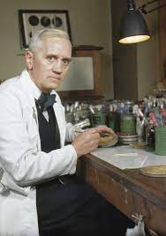
Objavenie penicilínu
Britský vedec Alexander Fleming (1881–1955) objavil penicilín takmer náhodou v nemocnici St. Mary’s Hospital v Londýne. Pri skúmaní stafylokokových baktérií v roku 1928 si všimol, že jedna z kultivačných platní, na ktorých pestoval mikroorganizmus, bola neúmyselne kontaminovaná plesňou Penicillium a že v oblasti, ktorá bezprostredne obklopovala pleseň nerástli žiadne bakteriálne kolónie. Fleming usúdil, že pleseň vylučuje látku, ktorá inhibuje rast stafylokokov. Potom kultivoval pleseň na povrchu vývaru v banke a odfiltroval formu. Bujón, ktorý nazval „penicilín“, vykazoval schopnosť inhibovať rast rôznych baktérií, vrátane niektorých, ktoré spôsobovali vážne choroby. Fleming publikoval svoje výsledky v roku 1929, čo naznačuje, že penicilín by sa mohol ukázať ako užitočný ako lokálne antiseptikum pre ľudí, ktoré by sa dalo aplikovať lokálne na rany alebo infikované oblasti. Nenavrhol jeho použitie ako vnútorného terapeutického prostriedku na boj proti infekčným chorobám v tele. Fleming a ďalší sa pokúsili izolovať čistý penicilín z vývaru, ale tieto snahy sa ukázali ako neúspešné.
Ernst Chain (1906 – 1979), pracujúci v laboratóriu Howarda Floreyho (1898 – 1968) v roku 1939, si pri skúmaní literatúry o enzýme lyzozýme, tiež Flemingovom objave, prečítal Flemingov článok o penicilíne a nakoniec ho izolovali v čistejšej forme. Testy toxicity odhalili, že penicilín nie je škodlivý pre pokusné zvieratá. V roku 1940 Oxfordská skupina ukázala, že myši, ktorým bol podaný smrtiaci kmeň streptokokových baktérií, prežili, ak boli liečené penicilínom. Klinické skúšky na ľuďoch v roku 1941 tiež priniesli výsledky naznačujúce, že penicilín sľuboval účinnosť pri liečbe mnohých infekčných chorôb.
Penicilín bol skutočným zázračným liekom, oveľa silnejším proti infekčným chorobám ako ktorákoľvek predtým objavená chemická látka. V roku 1945 sa Fleming, Florey a Chain za svoj objav podelili o Nobelovu cenu za medicínu alebo fyziológiu.
Droga tiež otvorila dvere do „éry antibiotík“.

Slide 6
Spoznanie súčasného stavu riešenej problematiky

Slide 7
Spoznanie začína
prehľadom existujúcej literatúry a výskumu, ktorý sa jej týka.
Umožní získať podrobné a aktuálne informácie o danej problematike a zároveň základ pre formulovanie vlastného výskumného prístupu a cieľov.
Vo svete sa publikuje ohromné množstvo odborných článkov, čo sťažuje záujemcovi situáciu pri rozpoznaní tých, ktoré sú pre jeho zámer dôležité. Web stránka WordsRated (Curcic, 2023) uvádza, že od roku 1996 bolo publikovaných najmenej 64 miliónov akademických prác, pričom tempo rastu novo publikovaných článkov sa časom zvyšuje. Od roku 2022 sa publikuje viac ako 5,14 milióna akademických článkov ročne vrátane krátkych prieskumov, recenzií a zborníkov z konferencií.
Počet publikovaných článkov sa od roku 2021, kedy bolo publikovaných viac ako 5,03 milióna článkov, zvýšil o 2,06 %. Nárast publikovaných dokumentov bol počas roka 2021 mimoriadne vysoký, keď bolo publikovaných o 7,62 % viac článkov v porovnaní s predchádzajúcim rokom. Z toho v roku 2021 tvorili články z problematiky vied o zdraví len v USA 37%, v EU 28% (National Science Foundation, 2021).

Slide 8
Formulácia výskumnej otázky
je výsledkom podrobného čítania (nielen abstraktov, ale plných textov), premýšľania a diskusie o nápadoch.
Študent ju zvyčajne nesformuluje na prvý pokus. Potrebuje opakovane sa k formulácii vracať, čím sa otázka upravuje a upresňuje.
Pre študenta by hlavným partnerom v diskusii mal byť školiteľ, rovnako ako spolužiaci.

Slide 9
Čo je výskumná otázka
Výskumná otázka je ústrednou témou vedeckého experimentu, okolo ktorého sa všetko točí.
Je to skúmavý výrok, na ktorý sa vyžaduje odpoveď.
Ak výskumná otázka nie je na začiatku jasná, celý výskum sa stáva otáznym a pochybným.
Formulovanie otázky je teda kritickým krokom k biomedicínskemu výskumu.
Výskumná otázka je ukazovateľ, ktorý naznačuje smer štúdia a je založený na medzerách v našich vedomostiach.

Slide 10
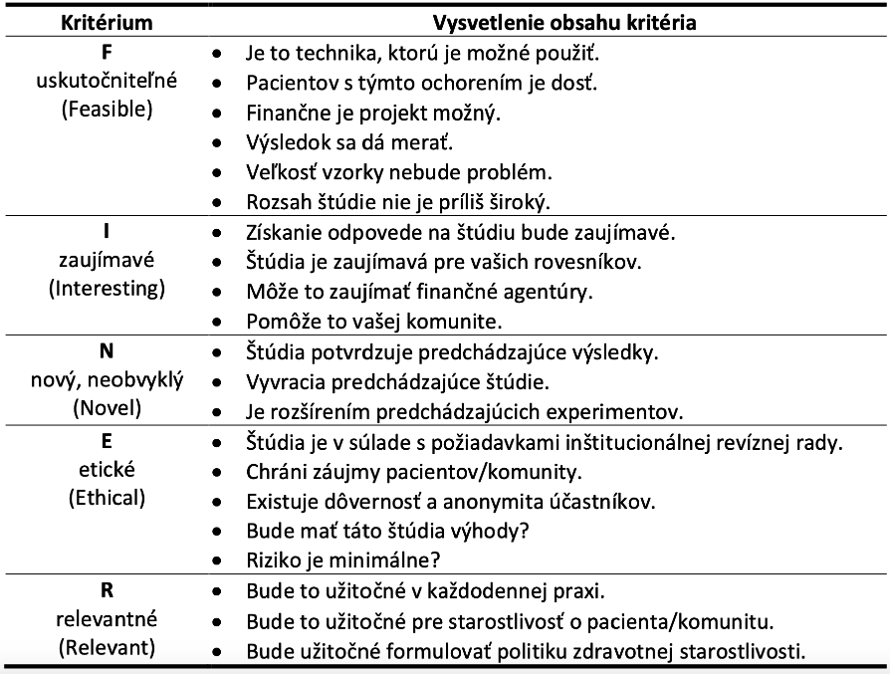
Kritériá FINER
vlastnosti správne formulovanej otázky - kritériá FINER:
Feasible,
Interesting,
Novel,
Ethical,
Relevant
Notes:
Ratan, S.K., Anand, T. and Ratan, J. (2019) ‘Formulation of research question–Stepwise approach’, Journal of Indian Association of Pediatric Surgeons, 24(1), pp. 15–20. Available at: https://doi.org/https://doi.org/10.1007/978-981-16-5248-6.

Slide 11
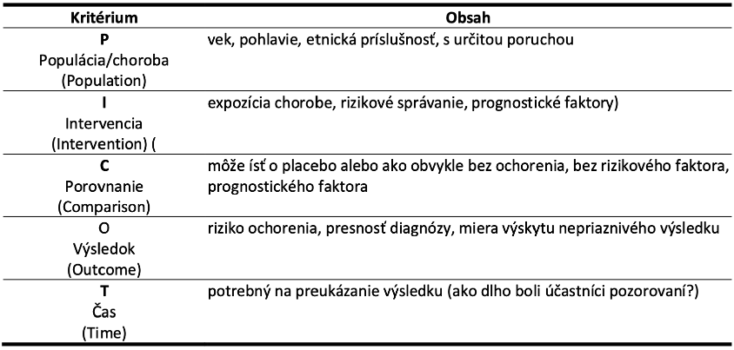
V zdraví verejnosti - PICOT

Slide 12
Príklad
Za posledných 20 rokov sa uskutočnil značný výskum vzťahu medzi tvrdosťou pitnej vody a kardiovaskulárnymi ochoreniami. Hoci väčšina štúdií preukázala negatívnu súvislosť medzi tvrdosťou vody a kardiovaskulárnou úmrtnosťou, pretrváva neistota, pokiaľ ide o rozsah tohto účinku a rozsah vplyvu iných mätúcich faktorov, akými sú klíma a sociálno-ekonomické podmienky.
Neexistujú žiadne presvedčivé dôkazy o tom, ktoré parametre vody sú zodpovedné za asociáciu. Okrem toho nie je známe, či je účinok vody sprostredkovaný hypertenziou alebo iným rizikovým faktorom kardiovaskulárnych ochorení.
Kvôli tejto neistote nebolo možné odporučiť konkrétne nápravné opatrenia.
Štúdia ochorení srdca sa uskutočnila s cieľom vysvetliť podstatné regionálne rozdiely v koronárnej chorobe srdca a cievnej mozgovej príhode vo Veľkej Británii. Zámerom je posúdiť úlohu environmentálnych, socioekonomických a osobných rizikových faktorov na kardiovaskulárnu úmrtnosť a chorobnosť s osobitným zreteľom na možné účinky kvality vody.(Pocock et al., 1980)

Slide 13
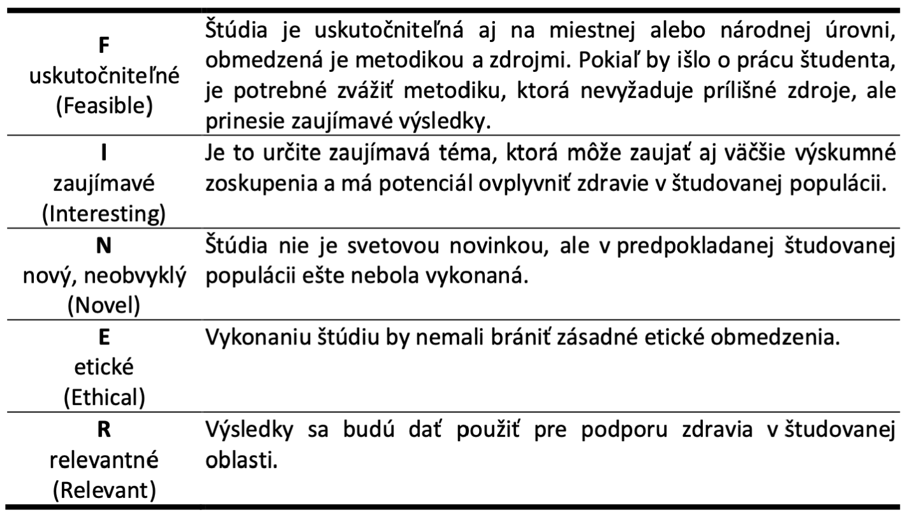
Príklad FINER

Slide 14
Príklad PICO

Slide 15
Formulácia cieľa a zámerov výskumu

Slide 16
Prečo formuláciu cieľa a zámerov považujeme za najdôležitejšiu časť výskumu?
Obe určia rozsah, hĺbku a smer, ktorým sa výskum bude uberať.
Ciele naznačujú, čo sa má dosiahnuť
Výskumný cieľ špecifikuje ČO je potrebné študovať
Zámery upresňujú ako sa to dosiahne
Výskumné zámery zahŕňajú množstvo krokov, ktoré riešia AKO sa cieľ výskumu dosiahne

Slide 17
Cieľ (aim)
Popisuje hlavný cieľ výskumu, jeho účel, ústredný bod a informuje o čom je štúdia.
Vyplýva z predchádzajúceho výberu výskumnej otázky a zdôvodnenia rozhodnutia.
Ozrejmuje, čo je ústrednou témou výskumu a uľahčuje v závere zhodnotiť, či sa podarilo cieľ dosiahnuť, alebo nie. Takto vytvára základ pre diskusiu, kde autor zdôvodňuje ich dosiahnutie, či dôvody čiastočného splnenia, či nesplnenia cieľov.
Cieľ výskumu zdôrazňuje, čo je potrebné v rámci výskumu dosiahnuť do konca výskumného procesu. Dosiahnutie výskumného cieľa dáva odpoveď na výskumnú otázku.
Formulácia cieľa by v krátkosti mala ozrejmiť prečo je výskum potrebný (t. j. kontext), čo si kladie za cieľ (skutočný cieľ) a stručne, aký je plánu na jeho dosiahnutie.

Slide 18
Čiastkové ciele – Zámery (objectives)
Zvyčajne viac ako jeden, vytvárajú predmostie pre metodiku tým, že rozdeľujú výskumný cieľ na niekoľko častí a venujú sa každej časti samostatne.
Vyjasňujú kroky, ktoré sú potrebné pre dosiahnutie cieľa.
Rozdeľujú výskumný cieľ na niekoľko menších častí, z ktorých každá predstavuje kľúčovú časť výskumného projektu.
Zámery bývajú zvyčajne vo forme očíslovaného zoznamu, na ktorý sa následne odvoláva štruktúra a správy projektu.
Mali by sa začínať slovesom, ktoré pomáha komunikovať váš zámer.

Slide 19
Dobrý zámer je SMART
Kritérium SMART | Vysvetlenie obsahu kritéria
S Špecifické (Specific) | je nejaká nejednoznačnosť v zámere výskumu, je cielený a dobre definovaný?
M Merateľné (Measurable) | ako budete merať pokrok a určíte, kedy ste zámer dosiahli?
A Vhodné, vykonateľné (Apropriate) | máte podporu, zdroje a zariadenia potrebné na vykonanie zámeru?
R Relevantné (Relevant) | je výskum nevyhnutný na dosiahnutie vášho cieľa?
T Časovo ohraničené (Time specific) | dokážete reálne dokončiť výskum v dostupnom čase popri ostatných výskumných úlohách?

Slide 20
Príklad: otázka – cieľ - zámer
VÝSKUMNÁ OTÁZKA Aký bol vplyv pandémie COVID – 19 a ňou vyvolaných opatrení na poskytovanie preventívnych prehliadok v ambulanciách praktických lekárov pre dospelých?
CIEĽ VÝSKUMU Cieľom je zistiť, či obmedzenia pohybu ľudí počas pandémie (lock-down, karanténa, atď.) spôsobili zníženie počtu preventívnych prehliadok v ambulanciách praktických lekárov pre dospelých. Stanoviť, ktoré faktory správania zdravotníkov a klientov boli určujúce pre pozorovanú situáciu.
ZÁMER VÝSKUMU 1 Zhodnotiť ponuku a využívanie preventívnych prehliadok v roku 2018 (pred pandémiou). Definovať ukazovatele a mätúce premenné, určiť možné zdroje bias.
ZÁMER VÝSKUMU 2 Zhodnotiť ponuku a využívanie preventívnych prehliadok v roku 2023 (po pandémii) využitím ukazovateľov a premenných zo zámeru 1
ZÁMER VÝSKUMU 3 Vyhodnotiť, ktoré faktory a obmedzenia boli určujúce pre poskytovanie prehliadok zo strany zdravotníkov a ktoré zo strany klientov.
ZÁMER VÝSKUMU 4 Zhodnotiť reakciu a pomoc od systému zdravotníckej starostlivosti a nadnárodných organizácií (WHO, OSN, EU).

Slide 21
Kritériá SMART
Kritérium SMART | Plnenie kritéria vo formulácii cieľa a zámerov
S Špecifické | Ciele a zámery sú dobre a jednoznačne definované.
M Merateľné | Zberom ukazovateľov a ďalších premenných získame dostatok informácií a údajov pre možnosť overenia postupu výskumu.
A Vhodné, vykonateľné | Výskum je vykonateľný a je podporovaný zo strany donora. Vzhľadom na charakter výskumu je potrebné získať podporu a dôveru poskytovateľov a ich klientov. Vyriešiť etické obmedzenia zberu individuálnych údajov v zmysle GDPR. Žiadne špeciálne zariadenia nie sú potrebné. Získaný grant plne pokryje predpokladané výdaje.
R Relevantné | Navrhovaný prístup je relevantný pre dosiahnutie cieľa a zámerov
T Časovo ohraničené | Je opodstatnené očakávať splnenie cieľov a zámerov v pridelenom čase.

Slide 22
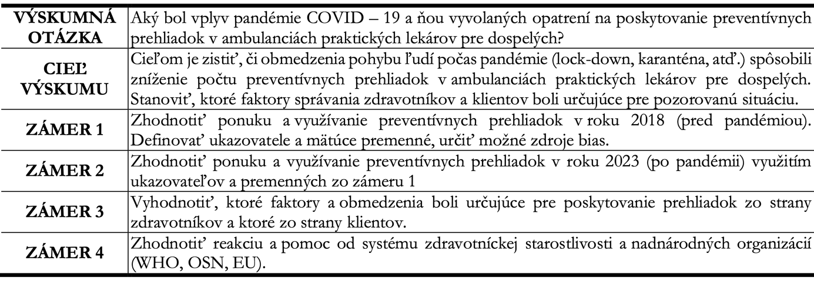
Príklad výskumná otázka – cieľ výskumu – čiastkové ciele

Slide 23
Formulácia hypotézy

Slide 24
Čo je hypotéza
Definícia: Jasné výroky, ktoré možno overovať a hodnotiť v zmysle pravdivosti javu alebo vzťahu medzi premennými.
Vlastnosti: jednoznačná a stručná.
Zmysel: predpovedá vzťah medzi premennými
Formulácia: ako príčina a následok alebo ako konkrétna predpoveď o výsledku výskumu.
Kvalita: falzifikovateľná, teda by ju bolo možné vyvrátiť pomocou empirických dôkazov.

Slide 25
Kvantitatívny charakter výskumu – H₀
Nulová hypotéza (H0) tvrdením, založeným na predpoklade, že medzi premennými alebo skupinami neexistuje žiadny štatisticky významný rozdiel alebo vzťah.
Hypotéza bez rozdielu - vyjadrenie zodpovedania (alebo žiadneho rozdielu) podmienkam, o ktorých sa predpokladá, že sú v študovanej populácii pravdivé.
Zamietnutie vs prijatie H₀ : v procese testovania je nulová hypotéza buď zamietnutá, alebo nie je zamietnutá, teda prijatá. Ak nebude zamietnutá, povieme, že údaje, na ktorých je test založený, neposkytujú dostatočné dôkazy na zamietnutie. Ak testovací postup vedie k zamietnutiu, povieme, že dostupné údaje nie sú kompatibilné s nulovou hypotézou, ale podporujú nejakú inú hypotézu.

Slide 26
Alternatívna hypotéza H_{A}
Alternatívna hypotéza (H_{A}) je vyjadrením toho, o čom budeme veriť, že je pravdivé, ak naše údaje z výberu vedú k zamietnutiu nulovej hypotézy.
Alternatívna hypotéza a výskumná hypotéza sú zvyčajne rovnaké a v skutočnosti sa tieto dva pojmy používajú zameniteľne.

Slide 27
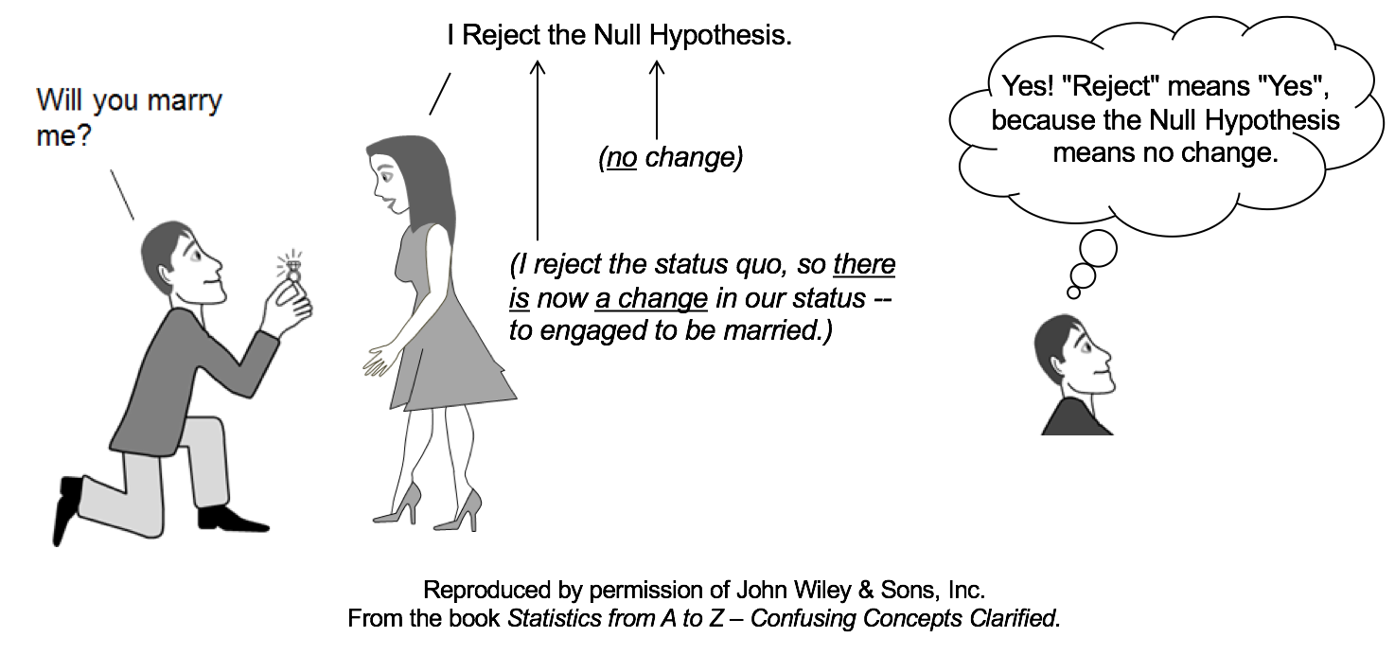
Príklad

Slide 28
Formulácia hypotéz
Obe štatistické hypotézy sú formulované tak, aby ich bolo možné vyhodnotiť vhodnými štatistickými technikami
Výsledok testovanie nie je pravdou, ale naznačením, o čom vypovedajú údaje zo vzorky populácie použitím určitej štatistickej procedúry.
Štatistika vypovedá vždy s predpokladom chyby a tento sa vyjadruje úrovňou pravdepodobnosti jej výskytu.
Tiež sa používa výraz štatistickej istoty.

Slide 29
Hypotéza hlavná | Čiastočné hypotézy
Účasť na preventívnych skríningových programoch pre rôzne typy rakoviny zvyšuje pravdepodobnosť skorého zistenia ochorenia a zlepšuje výsledky liečby. | H1: Incidencia nových prípadov rakoviny krčka maternice je nižšia u žien, ktoré pravidelne chodili na preventívne prehliadky H2: Ženy, ktorým bola zistená rakovina krčku maternice v skorom štádiu skríningovým vyšetrením mali menšiu úmrtnosť, či dĺžku hospitalizácie H1₀: Incidencia prípadov rakoviny krčka maternice je rovnaká u žien, ktoré pravidelne chodili na preventívne prehliadky ako u tých, ktoré sa prehliadok nezúčastnili H1_{A}: Incidencia nových prípadov rakoviny krčka maternice je nižšia u žien, ktoré pravidelne chodili na preventívne prehliadky H2₀: Ženy, ktorým bola zistená rakovina krčku maternice v skorom štádiu skríningovým vyšetrením mali rovnakú úmrtnosť, či dĺžku hospitalizácie ako tie, ktoré sa prehliadok nezúčastnili H2_{A}: Ženy, ktorým bola zistená rakovina krčku maternice v skorom štádiu skríningovým vyšetrením mali nižšiu úmrtnosť, či dĺžku hospitalizácie ako tie, ktoré sa prehliadok nezúčastnili.

Slide 30
Hypotéza hlavná | Čiastočné hypotézy
Pravidelná konzumácia vyváženej stravy, ktorá je bohatá na ovocie a zeleninu, znižuje riziko vzniku chronických ochorení, ako sú srdcové choroby a diabetes. | H: Relatívne riziko vzniku diabetu je nižšie u tých, ktorí konzumujú vyváženú stravu bohatú na ovocie a zeleninu H₀: Relatívne riziko vzniku diabetu u tých, ktorí konzumujú vyváženú stravu bohatú na ovocie a zeleninu je rovnaké, ako tých, ktorí takúto stravu nekonzumujú H_{A}: Relatívne riziko vzniku diabetu je nižšie u tých, ktorí konzumujú vyváženú stravu bohatú na ovocie a zeleninu ako u tých, ktorí takúto stravu nekonzumujú.

Slide 31
Zhrnutie
Základom skúmania je pozorovanie a na jeho základe odvodené výskumné otázky. Tým začína väčšina výskumných projektov v oblasti biomedicíny, zdravia verejnosti a vied o zdraví. Ukázali sme, že formulácia vedeckej otázky má svoju štruktúru a je možné a potrebné overovať jej kvalitu. Dobre navrhnutá otázka je základným predpokladom úspešného výskumu. Zároveň predstavuje základ formulácie cieľov a zámerov výskumu, ktoré sú doplnené hypotézami. Potom už nič nebráni navrhnúť metodiku výskumu.
Vzhľadom na opakovane zdôrazňovanú potrebu práce s literatúrou sa nasledujúca prednáška bude venovať tejto téme. Priblížime dva spôsoby, ktoré sa najčastejšie používajú pri systematickej práci s literárnymi zdrojmi.

Slide 32
Odporúčaná literatúra
Rusnák M, Rusnáková V. Ako formulovať otázku vo výskume zdravia verejnosti. Monit medicíny SLS [Internet]. 2024;14(1–2):16–9. Available from: https://sls.sk/web/wp-content/uploads/2024/02/MM-SLS-c.-1-2-2024-final.pdf

